Slide 1

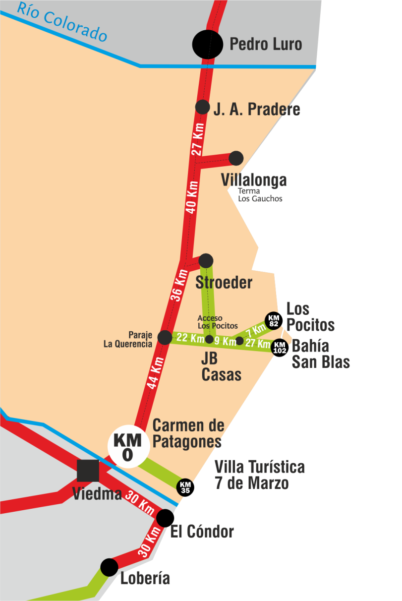
AGENCIA DE RECAUDACIÓN MUNICIPAL
MP MUNICIPALIDAD DE PATAGONES
MUNICIPALIDAD DE PATAGONES
30.207 HABITANTES
13.600 Km²

Slide 2
AGENCIA DE RECAUDACIÓN MUNICIPAL
MP MUNICIPALIDAD DE PATAGONES
CREADA:
DECRETO 1805/10
INICIA FUNCIONES:
1/1/2011
CON RANGO SECRETARIA
AGENCIA DE
RECAUDACIÓN
MUNICIPAL

Slide 3
AGENCIA DE RECAUDACIÓN MUNICIPAL
MP MUNICIPALIDAD DE PATAGONES
EJECUCIÓN DE LA POLITICA TRIBUTARIA
AUTORIDAD DE APLICACIÓN DE
ORD. IMPOSITIVA Y FISCAL
ORD. DE EXENCIONES
DESCENTRALIZACION DE IMPUESTOS PROVINCIALES
FUNCIONES
PATENTES
IIBB ARBA REGISTRO

Slide 4
AGENCIA DE RECAUDACIÓN MUNICIPAL
MP MUNICIPALIDAD DE PATAGONES
Aumentar la Recaudación.
Mejorar la atención al contribuyente.
Mejorar las condiciones de trabajo del Personal.
Independencia política del cobro.
OBJETIVO

Slide 5
MP MUNICIPALIDAD DE PATAGONES
EJECUCION DE POLITICAS ESPECIFICAS DE ACUERDO A DIAGNOSTICO DE PROBLEMATICAS PUNTUALES

Slide 6
MP MUNICIPALIDAD DE PATAGONES
DIAGNOSTICO
ACCION
LA BASE IMPONIBLE DE LAS PRINCIPALES TASAS SON INEXACTAS
BI Tasa por servicios urbanos: Valuación fiscal urbana (ARBA).
-Aplica plus x zona residencial.
BI Tasa Vial: DDJJ Rurales.
-Tecnología Satelital: Control de sup. desmontada, secano y riego
BI Tasa x Seguridad e Higiene: DDJJ comercio.
-Cruzamiento de datos IIBB ARBA

Slide 7
MP MUNICIPALIDAD DE PATAGONES
DIAGNOSTICO
ACCION
TASAS Y DERECHOS DESACTUALIZADOS
MODIFICACIÓN DE LA ORDENANZA FISCAL E IMPOSITIVA 2011-2012:
Actualiza valores de tasas y derechos.
Propone Nuevas Tasas – Derechos – Contribuciones Especiales

Slide 8
MP MUNICIPALIDAD DE PATAGONES
DIAGNOSTICO
ACCION
DELEGACIONES DEL INTERIOR CON PERSONAL MULITIFUNCIONAL
PROVEER DE OFICINA – EQUIPOS Y PERSONAL AFECTADO CON EXCLUSIVIDAD A LA ARM.
OFICINA DESCENTRALIZADA ARM VILLALONGA
CAPACITACION AL PERSONAL

Slide 9
MP MUNICIPALIDAD DE PATAGONES
DIAGNOSTICO
ACCION
APREMIOS SIN MOVIMIENTO DESDE 2008
REACTIVACIÓN DE APREMIOS
REACTIVACIÓN DE MULTAS DE JUZGADO DE FALTAS
INTIMACIÓN POR ZONAS

Slide 10
MP MUNICIPALIDAD DE PATAGONES
DIAGNOSTICO
ACCION
BAJO RECUPERO DE OBRAS PÚBLICAS
OBRAS EN EJECUCIÓN:
El frentista conoce el valor a aportar antes de la ejecución.
Cambia la circulación de expedientes.
Campaña de comunicación con folletos informativos

Slide 11
MP MUNICIPALIDAD DE PATAGONES
DIAGNOSTICO
ACCION
DIFICULTADES ADMINISTRATIVAS EN COBRO DE:
COORDINACIÓN CON OTRAS AREAS MUNICIPALES:
VIVIENDAS Y LOTES
REGISTRO DE BENEFICIARIOS PROVISTO POR SUBS. VIVIENDAS
RECUPERO DE FONDOS ROTATORIOS PRODUCTIVOS
REGISTRO DE BENEFICIARIOS PROVISTO POR SUBS DE DESARROLLO ECONOMICO
MULTAS E INFRACCIONES
REGISTRO DE INFRACTORES PROVISTO POR JUZGADO DE FALTAS

Slide 12
MP MUNICIPALIDAD DE PATAGONES
DIAGNOSTICO
ACCION
POBLACIÓN SIN
CONCIENZA CONTRIBUTIVA
CAMPAÑA DE INSTALACIÓN DE ARM
CAMPAÑA PUBLICITARIA EN DIARIOS, RADIOS, REDES SOCIALES Y STAND PUBLICITARIO EN FIESTAS POPULARES.
COMUNICACIÓN PERMANENTE EN LOS RECIBOS DE TASAS.

Slide 13
MP MUNICIPALIDAD DE PATAGONES
SOPORTE TÉCNICO
SISTEMA RAFAM
UNIDADES DE
APOYO
OFICINA DE COMUNICACIÓN
NORMATIVA Y DE PROCESOS
Digesto Normativo
----------------------------------
Decreto de proveedores (Libre de deuda anual)
Decreto de aplicación de diferencias x valuación.

